Slide 1
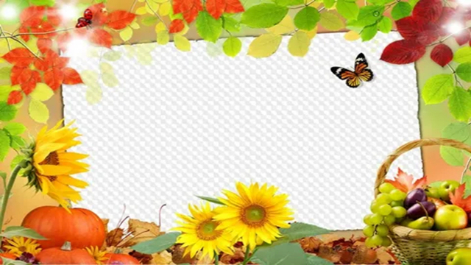
Познавательный проект
«Пора собирать урожай»
С детьми подготовительной группы «Почемучки»
Воспитатель; Похолкова Т.А.

Slide 2
Продолжительность проекта : краткосрочный (1 неделя)
Тип проекта : Познавательный, здоровьесберегающий, творческий.
Участники: дети подготовительной группы, родители,
педагоги.
Воспитатель; Похолкова Т.А.

Slide 3
Актуальность: Зачастую дети даже в старшем дошкольном возрасте в недостаточной степени имеют представление об овощах, фруктах, ягодах, о том, где они растут, как за ними ухаживают, почему необходимо их употреблять в пищу, в чём их польза и т. п. Участие в данном проекте позволит обогатить знания и представления об овощах и фруктах, их свойствах, развивать связную речь, творческие способности, познавательную активность.

Slide 4
Цель проекта : обобщить и расширить знания детей об овощах и фруктах, через разные виды деятельности; закрепить знания о витаминах, их пользе для здоровья человека и о содержании тех или иных витаминов в овощах, фруктах, об ядовитых и неядовитых растениях, о том, как человек выращивает и собирает урожай.
Задачи:
Обучающие:
Расширять знания о признаках осени, об овощах и фруктах
Формировать умения самостоятельно использовать знания
Продолжать знакомить с видом искусства «натюрморт»
Развивающие:
Развивать связную речь
Развивать эмоционально-доброжелательное отношение к объектам
природы в процессе общения с ними
Воспитательные:
Воспитывать любовь к природе
Воспитывать бережное отношение к труду человека

Slide 5
2 – Основной этап
Беседы: «Как люди убирают урожай?», «Овощи», «Фрукты», «Чем фрукты отличаются от овощей?», «Почему нужно употреблять в пищу фрукты, овощи, ягоды», «Съедобные и несъедобные ягоды», «Что готовят из овощей и фруктов?», «Как хранят овощи зимой?»
Рассматривание наглядного материала по теме
Чтение: русской народной сказки «Мужик и медведь», А. Прокофьека «Огород», Я. Акима «Яблоко», Т. Шорыгиной «Корзина овощей», Ю. Тувима «Овощи»
Отгадывание загадок по теме
Чтение пословиц и поговорок

Slide 6
НОД по ознакомлению с окружающим миром «Во саду ли, в огороде»
Рисование натюрморта «Тыква»
Аппликация – натюрморт «Любимые фрукты в вазе»
Пальчиковая гимнастика: «Хозяйка однажды с базара пришла», «На базар ходили мы», «Засолка капусты», «У Лариски две редиски»
Мимическая гимнастика: «Помидоры - толстячки», «Мы пришли в сад»
Дыхательная гимнастика: «Срываем яблочки», «Синьор-помидор»
Игры на развитие внимания: «Что изменилось?», «Посадила баба Фёкла»

Slide 7
Дидактические игры: «Четвёртый лишний», «Овощи, фрукты, ягоды», «Вершки и корешки», «Что перепутал художник», «Что в мешочке», «Профессии в сельском хозяйстве», «Один – много», «Какой сок?», «Отгадай овощ (фрукт) по описанию», «Какое варенье?»
Составление описательных рассказов о фруктах и овощах с использованием мнемотаблиц
Конструирование из бумаги «Морковка» (оригами)
Театрализованная деятельность по сказке «Репка»
Игры с нетрадиционным игровым материалом по теме проекта (палочки Кюизенера, блоки Дьеныша)
Сюжетно-ролевые игры «Убираем урожай», «Овощной магазин», Кухня»
Спортивные эстафеты: «Варим компот», «Варим борщ»
Привлечение родителей к участию в конкурсе «Чудеса из картошки»
Консультации для родителей: «Какими витаминами богаты овощи и фрукты», «Правильное питание»

Slide 8
3 – Заключительный этап
Подведение итогов
Оформление выставок творческих работ детей и родителей
Оформление проекта
Фото – репортаж по проекту в родительском чате в сети Интернет

Slide 9
В результате проекта у детей пополнились,систематизировались знания и представления об осенних изменениях в природе, о многообразии осенних даров; на основе углубления и обобщения представлений об окружающем, в процессе знакомства с рассказами, стихами, пословицами, загадками осенней тематики, у детей расширился и активизировался речевой запас; появилось желание самостоятельно заняться творчеством – сочинять свои загадки и небольшие рассказы об осени, иллюстрировать их, работать сообща над общим проектом; большинство родителей приняли участие в реализации проекта.

Slide 10
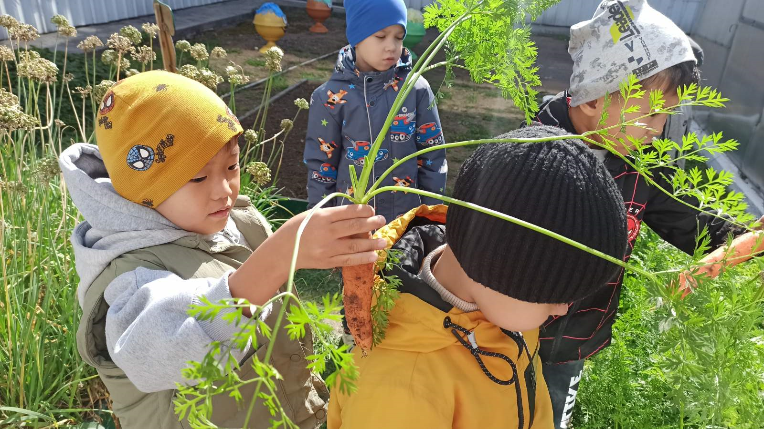
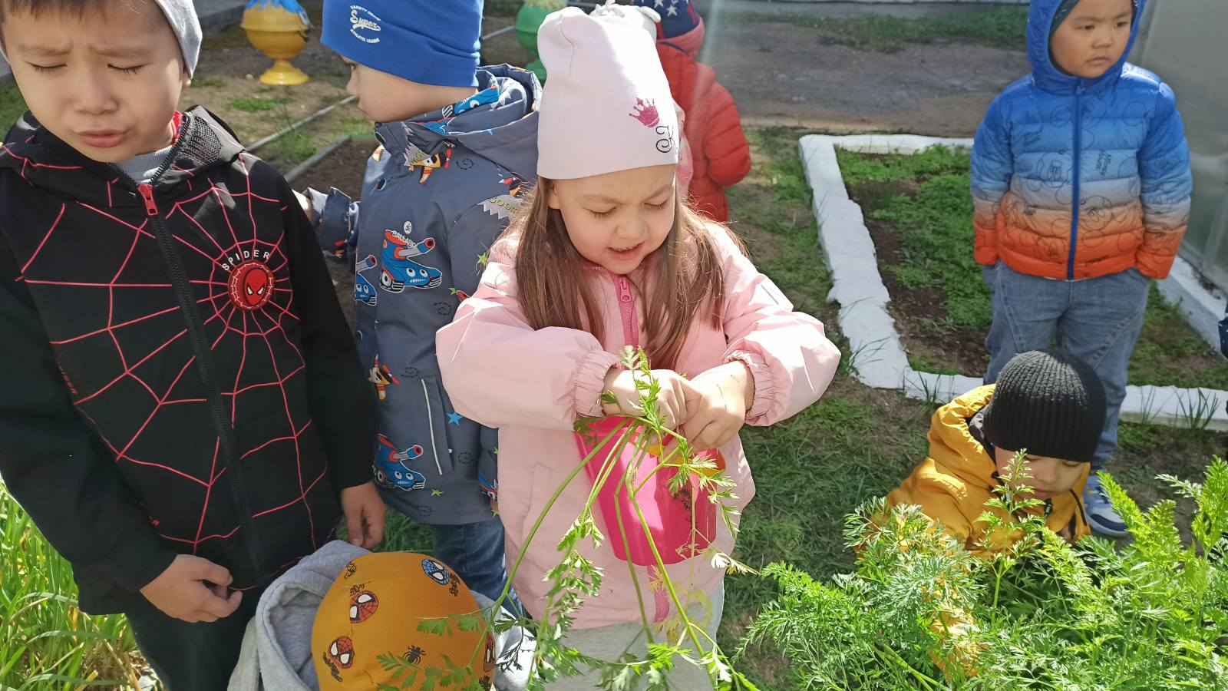
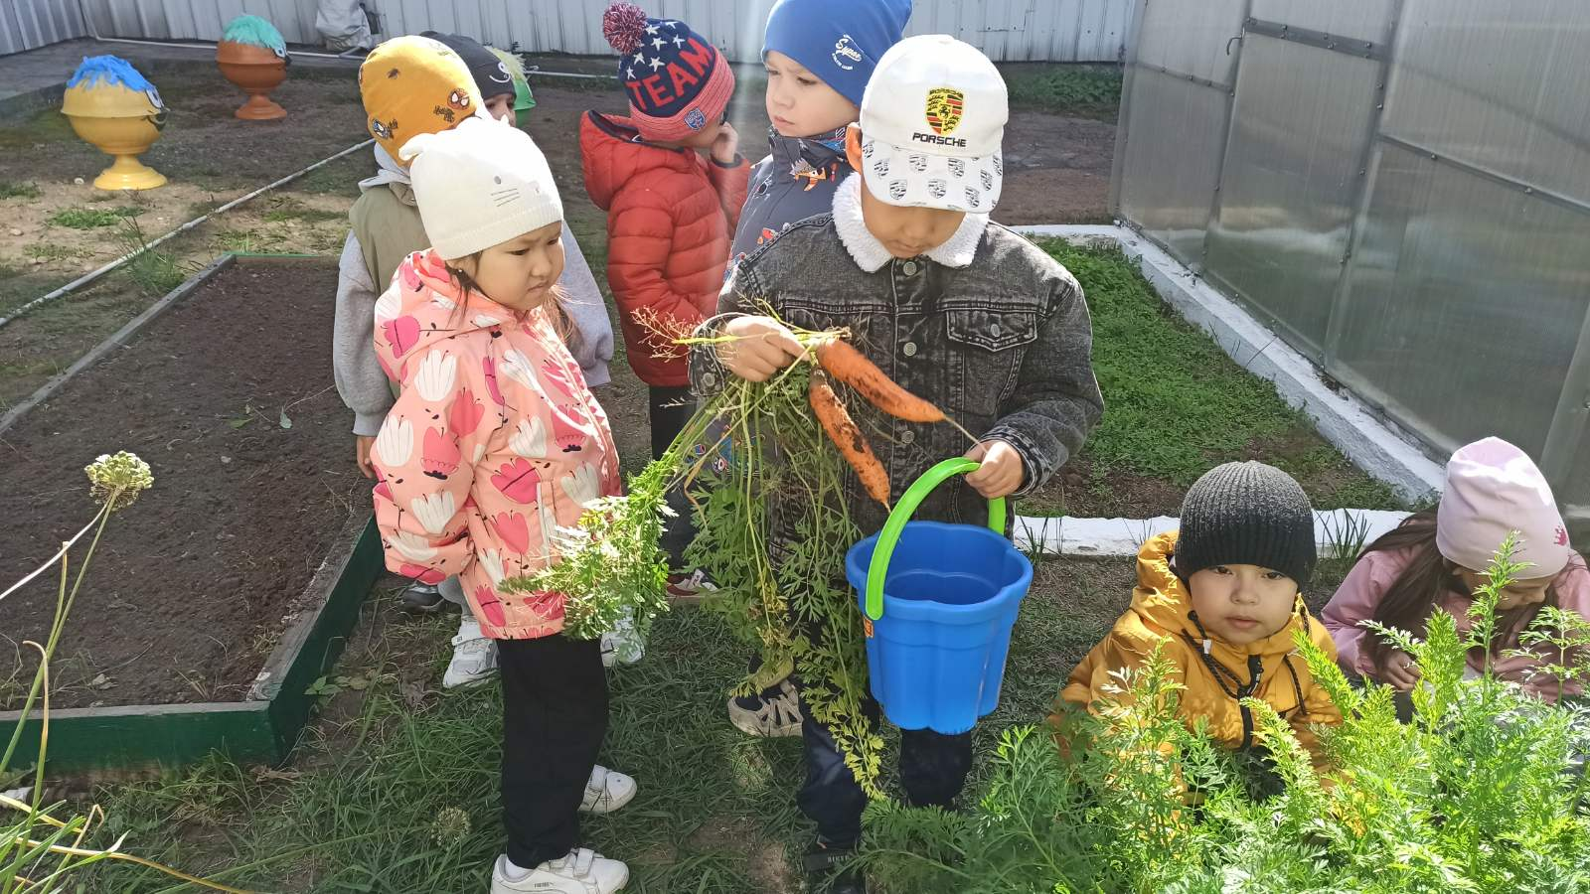

Slide 11
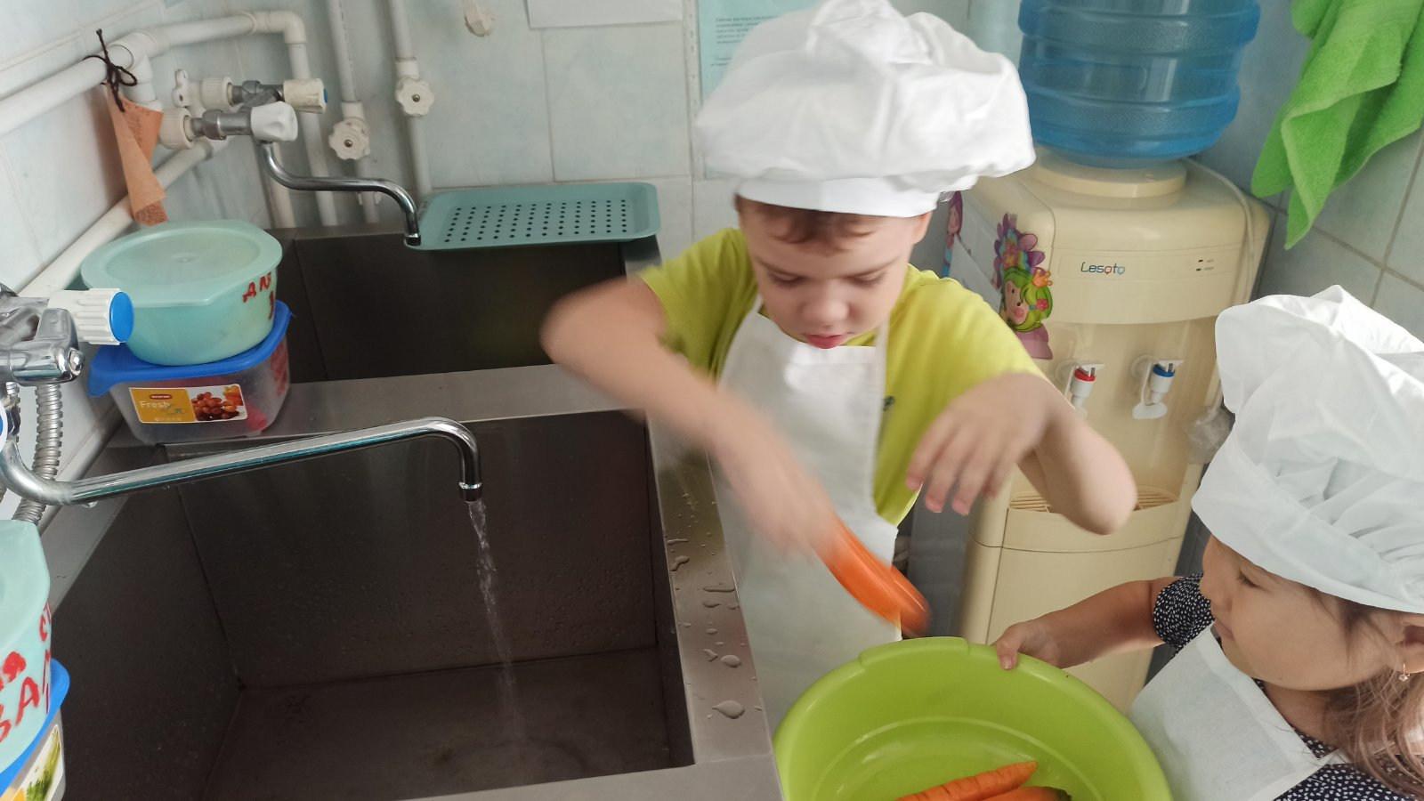
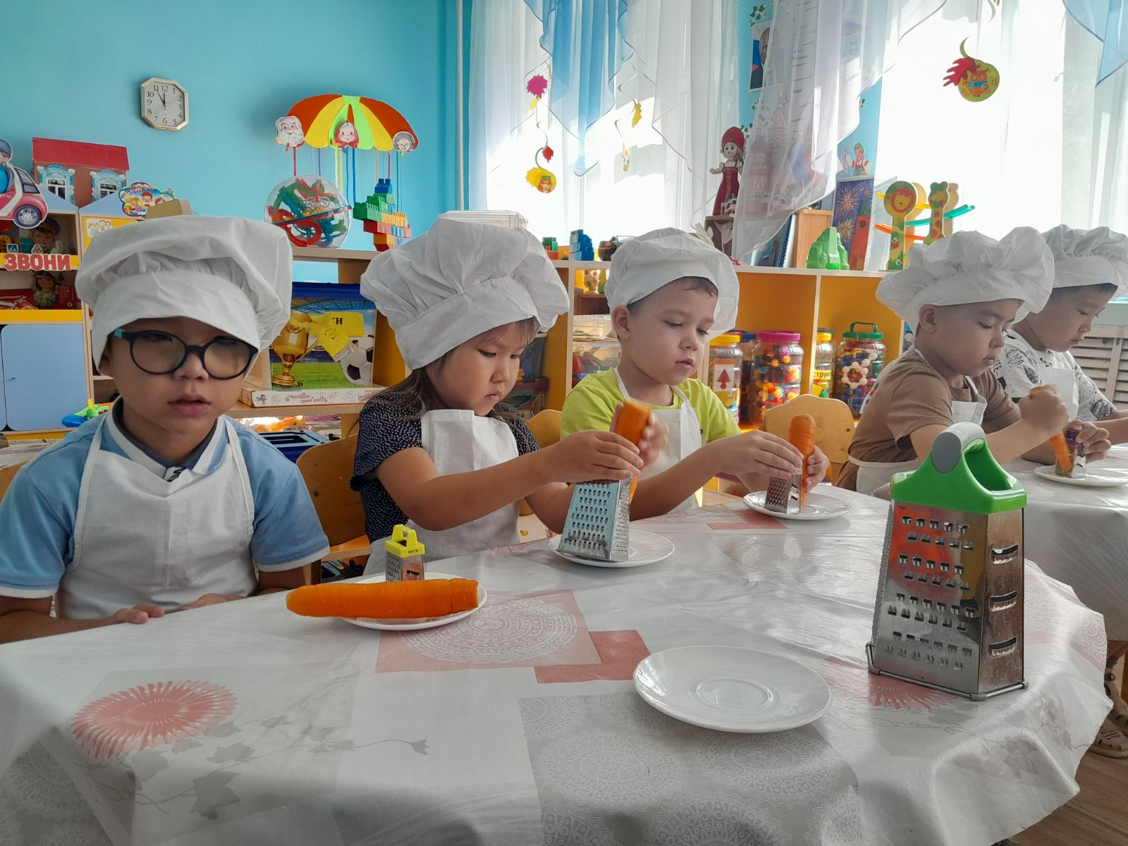
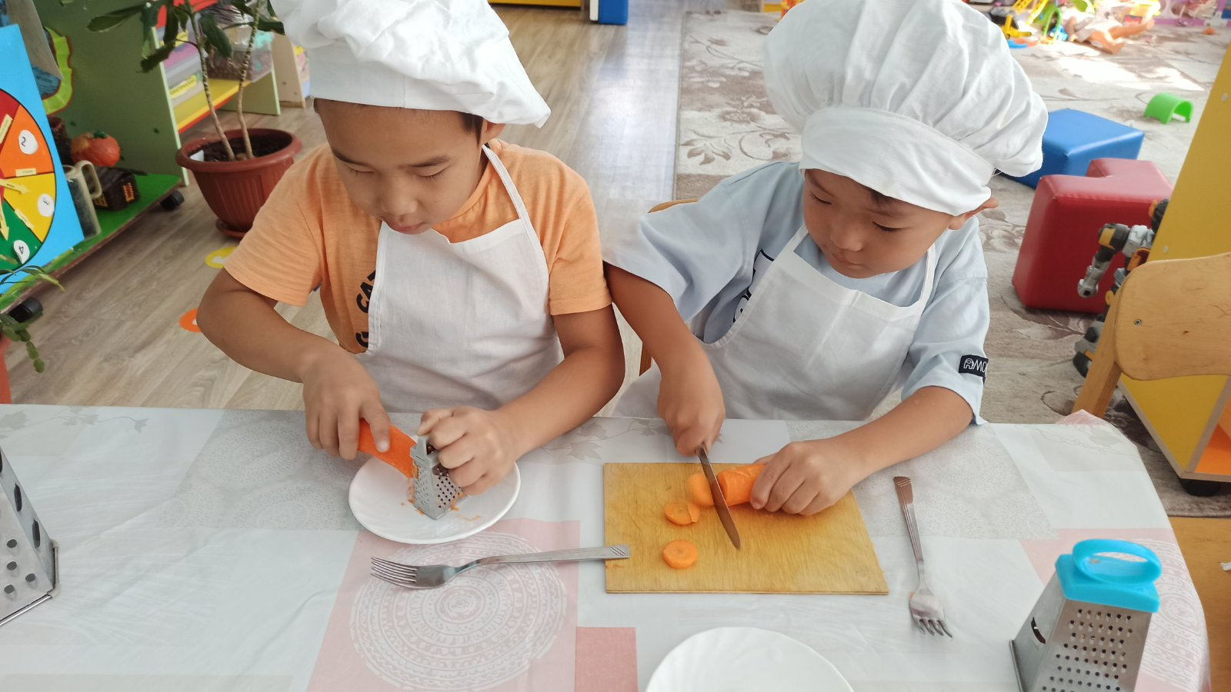

Slide 12
